Slide 1

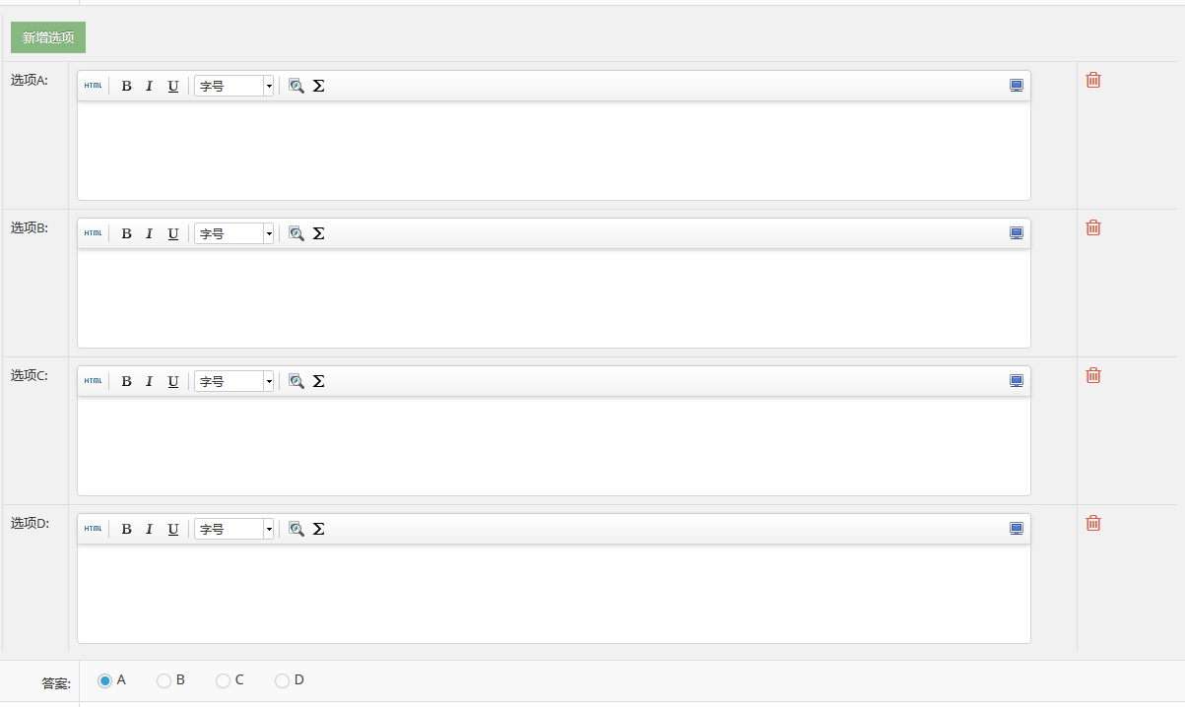


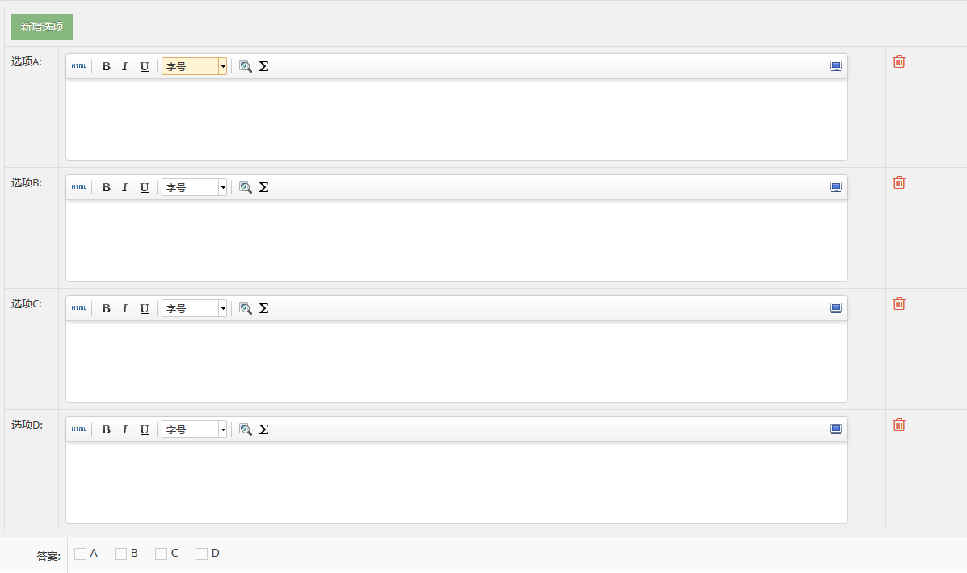
题型只作为题型判断，不作为录入模板
新增单选题
新增多选题
新增解答题
隐藏小问题干
隐藏小问题干
隐藏小问题干

